Slide 1
Канальный уровень. Кодирование, кадрирование и классический Ethernet

Slide 2
Основные задачи канального уровня
Кодирование (Encoding): преобразование бит в физические сигналы (напряжение, свет, радиоволна).
Кадрирование (Framing): выделение границ сообщений (кадров/фреймов) из непрерывного потока сигналов.
Обнаружение ошибок (Error Detection): выявление повреждений битов из-за шумов в среде (контрольные суммы, CRC).
Обеспечение надежности (Reliability): повторная передача утерянных данных (в TCP/IP вынесено на транспортный уровень TCP).
Управление доступом к среде (MAC): координация узлов при разделении общего физического канала.

Slide 3
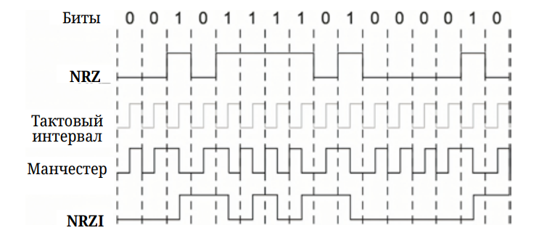
Физическое кодирование

Slide 4
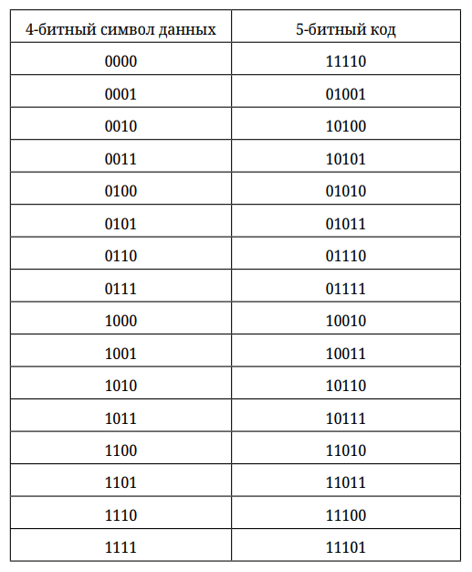
4B/5B
Baud rate (Бодовая скорость) — число изменений состояния сигнала в секунду.
Bit rate (Битовая скорость, пропускная способность) — число переданных бит данных в секунду.

Slide 5
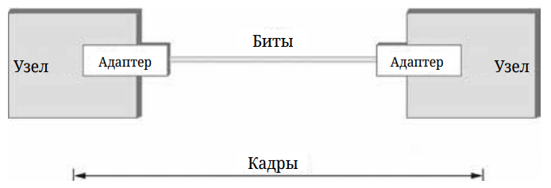
Кадрирование

Slide 6
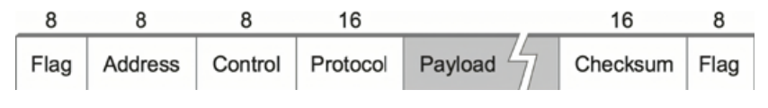
Байт-ориентированные протоколы
Байт-ориентированные (PPP):
Данные рассматриваются как цепочка байтов (октетов).
Границы выделяются служебными символами (флагами начала и конца).
Для предотвращения ложного распознавания флагов используется Byte-Staffing.

Slide 7
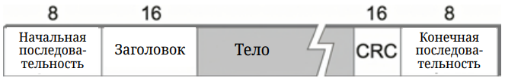
Бит-ориентированные протоколы
Бит-ориентированные (HDLC):
Данные рассматриваются как непрерывный поток бит.
Флаг границы: последовательность 01111110.
Bit-staffing (вставка битов): передатчик после любых 5 единиц подряд всегда вставляет 0. Приемник видит 5 единиц:

Slide 8
Обнаружение ошибок: Контрольные суммы и CRC
CRC-32 (Cyclic Redundancy Check): циклический избыточный код, полиномиальный алгоритм. Добавляет 32 бита (4 байта) к кадру, гарантирует обнаружение практически любых случайных пакетов ошибок.
Механизм надежной доставки (ARQ):
ACK (Подтверждение) — уведомление о корректном приеме.
Timeout (Тайм-аут) — время ожидания ACK, по истечении которого узел выполняет повторную отправку (Retransmission).

Slide 9
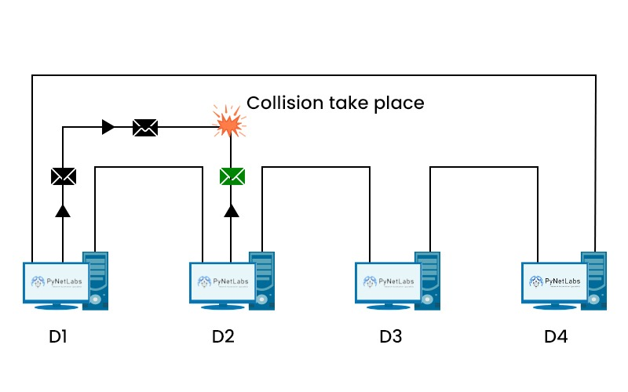
Сети с множественным доступом, Ethernet
Эволюция физического уровня Ethernet:
10BASE5 (Thicknet): толстый коаксиал 500 м, шина, «вампирчики», 10 Мбит/с.
10BASE2 (Thinnet): тонкий коаксиал 185 м, BNC-тройники, 10 Мбит/с.
10BASE-T: витая пара Cat.3, топология «звезда» через хабы (логически — общая шина), сегмент до 100 м.

Slide 10
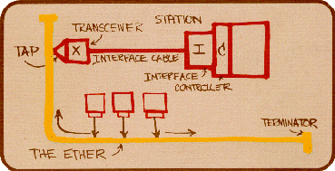
Ethernet XEROX

Slide 11
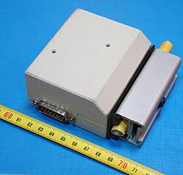
10BASE5 (Thicknet)
толстый коаксиал 500 м
Шина
«вампирчики»
10 Мбит/с.

Slide 12
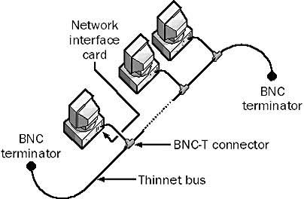
10BASE2 (Thinnet)
тонкий коаксиал
185 м
BNC-тройники
10 Мбит/с
Репитеры в IEEE 802.3c

Slide 13
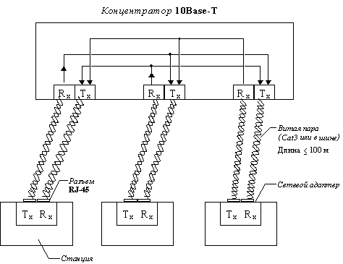
10base-t
Витая пара
Хабы
Один сегмент – до 100м
До 1024 узлов

Slide 14
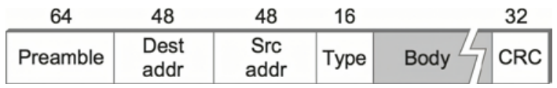
Формат кадра Ethernet II
Преамбула + SFD: 7 + 1 байт.
MAC Dest / MAC Src: по 6 байт.
Type (EtherType): 2 байта (демультиплексирование, 0x0800 для IPv4).
Payload: 45-1500 байт.
FCS (CRC-32): 4 байта.
Минимальная длина кадра: 64 байта.

Slide 15
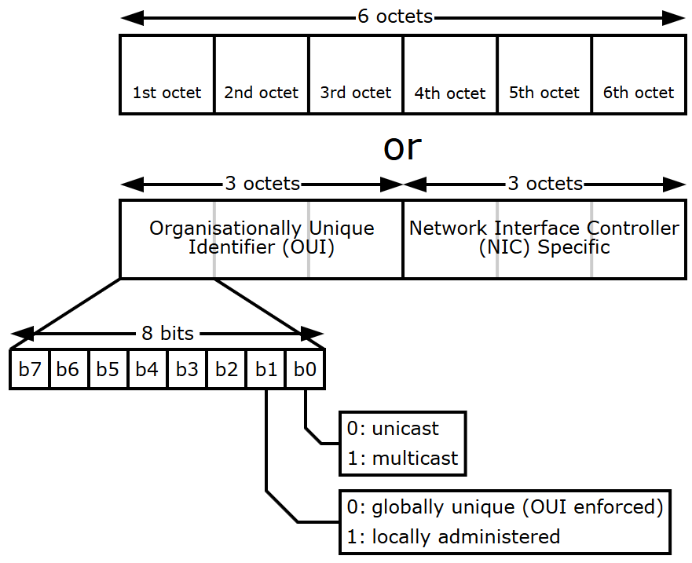
Адресация на канальном уровне (MAC-адрес)

Slide 16
Первые 24 бита (3 октета): OUI (Organizationally Unique Identifier) — код производителя от IEEE.
Последние 24 бита (3 октета): назначаются производителем.
Младшие биты первого байта:
Бит 0 (I/G — Individual/Group): 0 = Unicast, 1 = Multicast (Broadcast: FF:FF:FF:FF:FF:FF).
Бит 1 (U/L — Universal/Local): 0 = Глобально уникальный (OUI), 1 = Локально администрируемый (LLA).

Slide 17
Алгоритм CSMA/CD
Carrier Sense: слушай линию перед передачей (если занято — жди).
Multiple Access: среда общая, передавать могут все.
Collision Detect: слушай линию во время передачи:
Если обнаружена коллизия → отправь Jam-сигнал (32 бита для оповещения всех).
Запусти алгоритм Binary Exponential Backoff:
До 16 попыток → при неудаче отброс кадра (Drop).

Slide 18
Найди пару: «Методы кодирования»
Метод кодирования | Особенность
1. NRZ | А. Эффективность 50%, меняет сигнал в середине каждого такта
2. NRZI | Б. Добавляет 1 избыточный бит на каждые 4 бита данных, устраняя длинные нули (эффективность 80%)
3. Манчестерский код | В. Переход уровня происходит только при передаче единицы
4. 4B/5B | Г. Страдает от блуждания базовой линии при передаче длинных цепочек 0 или 1

Slide 19
В классической архитектуре TCP/IP канальный уровень Ethernet сам гарантирует надежность доставки и запрашивает повторную отправку битых кадров. (Да / Нет)
Поле полезной нагрузки (Payload) в стандартном кадре Ethernet не может быть меньше 46 байт. (Да / Нет)
При обнаружении коллизии адаптер сразу же начинает передачу кадра заново без пауз. (Да / Нет)
Первые 3 байта MAC-адреса (OUI) уникальны для конкретного производителя сетевого оборудования. (Да / Нет)

Slide 20
Заполни пропуски: «Анатомия CSMA/CD»
«Когда адаптер фиксирует коллизию в среде, он немедленно останавливает передачу и отправляет в сеть специальный [ 1 ]-сигнал. Затем он выдерживает случайную паузу. Если коллизии повторяются, максимальный интервал паузы увеличивается. Предельное число попыток отправить кадр перед его окончательным сбросом составляет [ 2 ] раз.»

Slide 21
Какой из следующих MAC-адресов является широковещательным (Broadcast), то есть будет принят абсолютно всеми устройствами в сегменте?
А) 00:1A:2B:3C:4D:5E
Б) FF:FF:FF:FF:FF:FF
В) 01:00:5E:00:00:01
Г) AA:BB:CC:DD:EE:FF

